Slide 1
A piaci liberalizáció tapasztalatai
Dr. Rónai Péter
MÁV Zrt. Pályavasúti Értékesítési Főosztály
Főosztályvezető

Slide 2
IDKF
Infrastruktúra Díjmeghatározó és Kapacitáselosztó Főosztály
(2001. október 15.)
Marketing Főosztály
(2004)
Értékesítési Főosztály (2006)

Slide 3
MÁV Hajdú Vasútépítő-Mélyépítő Kft.

Slide 4
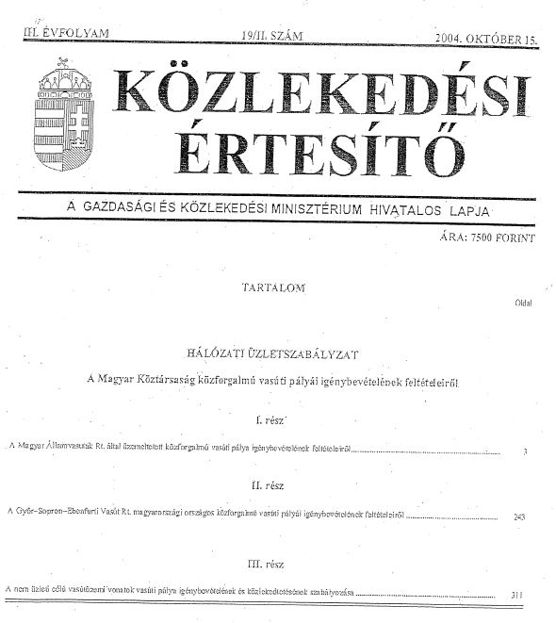

Slide 5
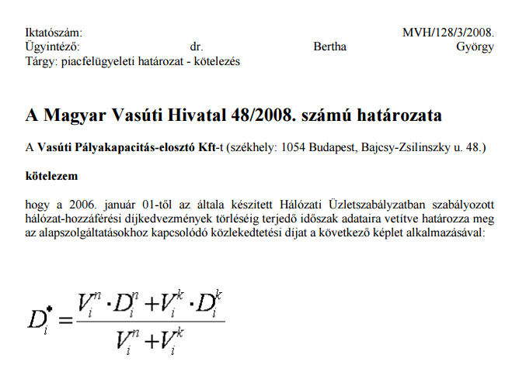
Magyar Vasúti Hivatal (2006.01.01.-2008.07.31)

Slide 6
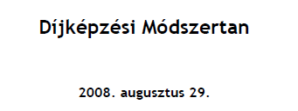
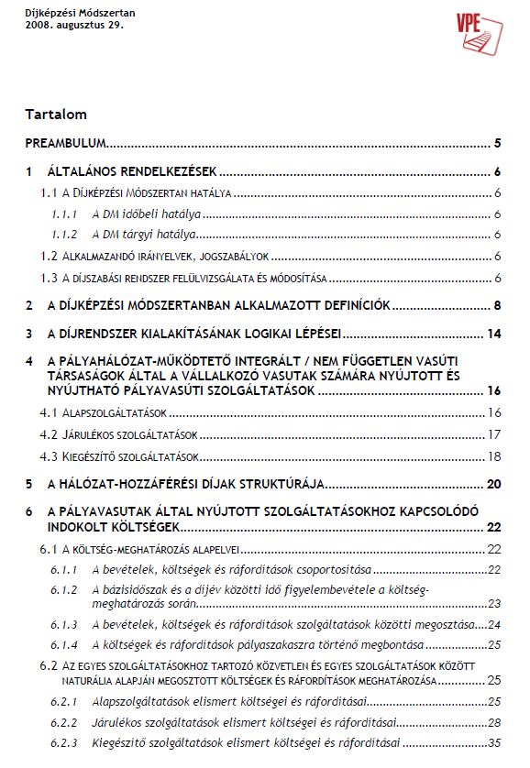

Slide 7
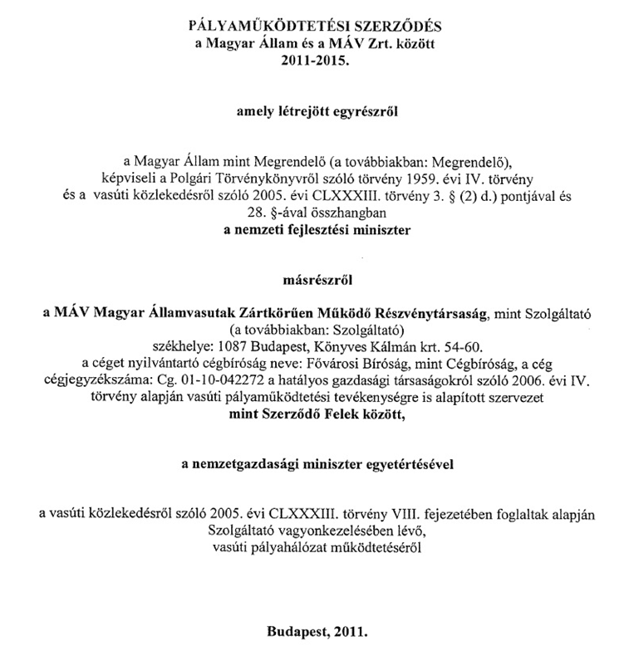

Slide 9
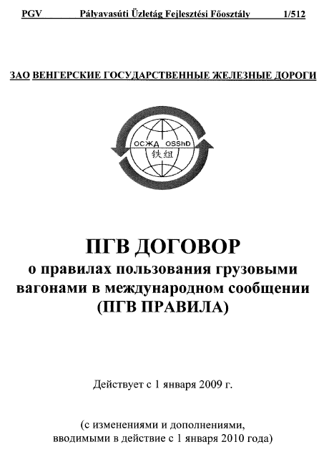

Slide 11
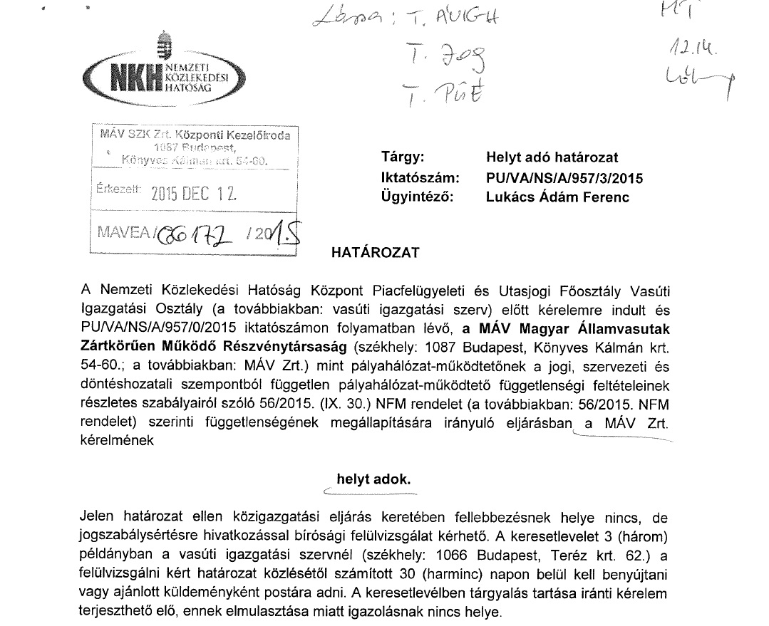

Slide 12
Köszönöm a figyelmet!
Dr. Rónai Péter
MÁV Zrt. Pályavasúti Értékesítési Főosztály
Főosztályvezető

